Slide 1


Slide 2
Doctoral Qualifying Examination
Carlos Alberto Salazar Herrera
PhD Student in Engineering - Systems and Computer Science
casalazarh@unal.edu.co
Tutor:
JOHN W. BRANCH
Full Professor
Department of Computing and Decision Sciences
Director of the Artificial Intelligence R&D Group - GIDIA
jwbranch@unal.edu.co

Slide 3
Evaluators Committee
Universidad Autónoma Latinoamericana
Germán Sánchez
María Patricia
Universidad del Magdalena
Universidad del Valle
Sergio Armando
Gutiérrez Betancur
Trujillo Uribe
Torres
Exploration Topic: Video compression methods for urban surveillance
Notes:
Presentación de los jurados

Slide 4
Agenda
State of the art - Context of video coding (literature review)
Exam questions - Response to each evaluator
Discussion - Clarifications, questions and comments
Notes:
Presentación de los jurados

Slide 5
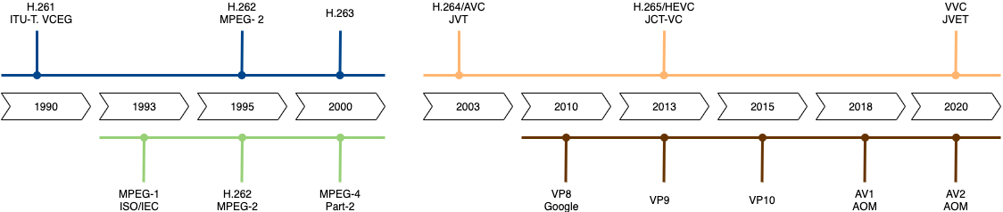
State of the art - Video coding and its evolution over the years
Figure 1. History of video compression
Source: IEEE Access (Panayides,2020)
JVT: Join video team
JCT-VC: Joint collaborative team on video coding
Notes:
Esta sería para contextualizar al público y explicar un poco de la dinámica de royalties

Slide 6
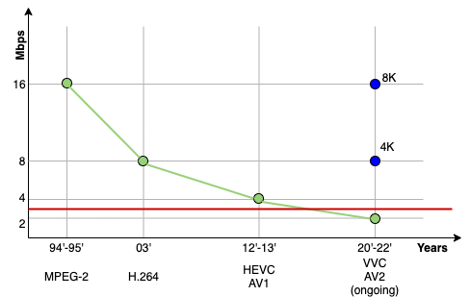
State of the art - Video coding and its evolution over the years (cont)
H.264 remains as the most used codec. 20% and 32% of video companies were expected to implement AV1 and HEVC respectively in 2020 (Bitmovin,2019)
Netflix and YouTube lead the adoption of AV1, that is used – “whenever is possible” - on their streaming services that represent 26% of global traffic (Sandvine, 2020)
The baseline for new codecs (VVC/AV2) stand on improving the compression efficiency in 50%
VVC (Bross , 2020) and AV2 (AOM, 2020) expect to introduce DNN tools as part of the reference architecture to achieve the 50% target, with a “reasonable” increase in complexity (Birman,2020)
“Deep learning image/video coding have been an actively developing research are since 2015, but still in its infancy” (Dong, 2020)
Figure 2. Estimated bitrate for FHD quality (1080p) content
Note : (Green) - (Karwowski.2019); (Red) - Colombia average speed internet -3.2Mbps (Netflix,2020)
DNN: Deep Neuronal Network
Notes:
Falta incluir el ancho de banda promedio del mundo y de Colombia ojalá año tras año
Fatal incluir requermientos de aplicaciones y poner los globos en los años que aparecieron
La idea aqui es explicar porque seguir trabajando en compresión
Se ha llegado al límite de optimización?
Se han pensado en otras arquitecturas?
Que desafios traerian esas arquitecturas?

Slide 7
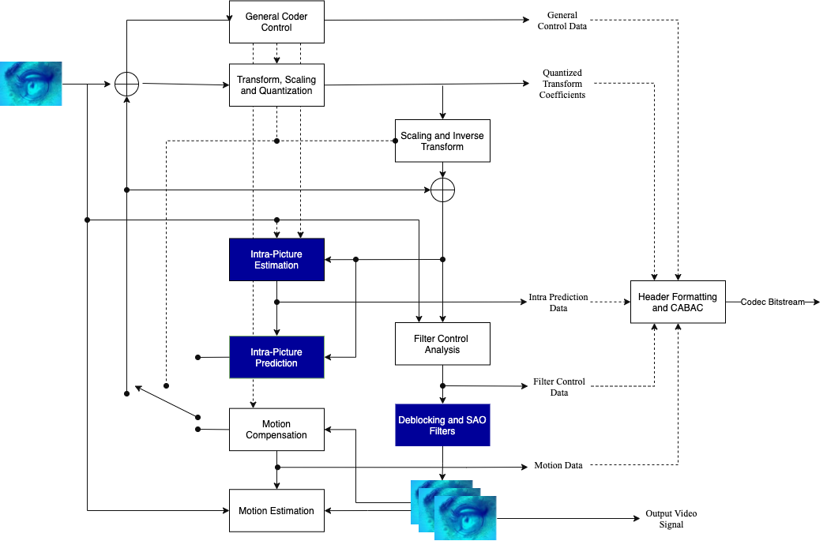
State of the art - Video coding scheme
Figure 3. Video coding scheme
Source: Overview of the high efficiency video coding (HEVC) standard

Slide 8

Q1 (Prof. Germán Sanchéz) : ¿Cómo garantizar que se encuentre en este proceso de búsqueda una solución que mejore alguna etapa del proceso del AV1 en un tiempo prudente para el proceso académico? ¿Cómo abordar el hecho que esta solución pueda ser abordada paralelamente por la comunidad descrita anteriormente(Google, Netflix, AMD, ARM, Intel, Nvidia, Microsoft, Mozilla y otros)?
Both AOM and JVET standardization groups are focus on preserve the current scheme and explore DL-tools
Previous research around DL-tools have not been successfully deployed into the reference code, mainly because computational cost and architecture changes ()
The research community has been concentrated around Intra and Inter prediction since 2018
Restoration filters are relatively new. They were introduced in AV1 () and HEVC () and are a potential optimization focus ()
Figure 4. Academic articles from 2018 to 2020 per topic
Sources: Mendeley and Scopus databases
Standardization process is only announced through focus working groups
Tools which aim to be part of AV2 needs to pass acceptance criteria at different level, such as hardware cost and compression efficiency. It is only possible as member of AOM.
Notes:
El documento enviado presenta algunas debilidades. No permite determinar cuál
es el problema que el estudiante abordará en el desarrollo de su trabajo. Es decir,
no basta con especificar la intención de mejorar “(...) los algoritmos que hacen
parte del codificador AV1”, pues dentro de la arquitectura de éste existen procesos
de naturaleza computacionalmente diferentes [1][2], que han sido abordados por
la comunidad con diferentes enfoques; Transformación, Particionamiento [3],
Cuantificación, Predicción (inter e intra frames) [4][5], Síntesis, entre otros. Por lo
que pensar que es indistinto abordar cualquier proceso puede resultar en
dificultades en el desarrollo del trabajo doctoral.
Si la intención es mostrar una problemática general de posible exploración de
problemas de investigación, el documento es débil en describir un estado del arte
soportado, que evidencie esta necesidad e interés para la comunidad y que permita
evidenciar que el estudiante lo conoce para evitar construir una hipótesis de
solución que la comunidad ya ha abordado. Si bien se puede inferir que el hecho
de ser libre de regalías constituye un factor importante para la industria, desde la
perspectiva académica, estos aspectos deben estar sustentados claramente.
Pregunta1: La hipótesis de trabajo se centra en “(...) explorar técnicas basadas en
el uso de aprendizaje de máquinas como posible mejora de los algoritmos que
hacen parte del codificador (...)” que será abordado metodológicamente mediante:
La identificación de componentes del decodificador que “(...) añaden un mayor nivel
de complejidad y tiempo de procesamiento (...)”, para probar, en estos, diferentes
algoritmos de aprendizaje de máquinas que “(...) pueden enriquecer el desempeño
de AV1(...)”. Bajo este enfoque exploratorio y considerando que las tesis de
doctorado deben aportar conocimiento a la comunidad relacionada, sumado al
hecho que AV1 es un codificador de código abierto desarrollado por AOMedia
group, y que este grupo está compuesto por empresas de alta tecnología como
Google, Netflix, AMD, ARM, Intel, Nvidia, Microsoft, Mozilla y otros [4][6]. En este
contexto:
¿Cómo garantizar que se encuentre en este proceso de búsqueda una solución que
mejore alguna etapa del proceso del AV1 en un tiempo prudente para el proceso
académico? ¿Cómo abordar el hecho que esta solución pueda ser abordada
paralelamente por la comunidad descrita anteriormente?

Slide 9
Q2 (Prof. Germán Sanchéz) : ¿Cómo mitigar el costo computacional que la incorporación de métodos modernos basados en aprendizaje de máquinas supone? ¿Limitar la aplicación a contextos con ancho de banda limitado, generalmente caracterizados también por hardware con capacidad limitada, no es aumentar su debilidad y eliminar una de sus fortalezas?
“﻿the Wiener filter is particularly good at super-resolving and recovering lost high frequencies (…) ﻿it is highly recommended that the loop-restoration tool is also used, even though that is not enforced in the bit-stream syntax. In fact, without this tool, there is no super-resolving, only upscaling in AV1” (Joshi, 2019)
Restoration filters is a potential area where machine learning could bring processing time benefits based on pre-trained (offline) and context aware models
Restoration filters show bitrate savings for both high al low resolutions (Joshi, 2019)
AV2 aims to achieve complexity < 2xAV1 (AOM,2020)
Table 3. SVT-AV1 impact of using Weiner restoration filter
Restoration Filter (Weiner) | Restoration Filter (Weiner)
 | ON | OFF | Performance (ON vs OFF)
Average Speed (fps) | 22 | 15 | -32%
Total Encoding Time (ms) | 27951 | 40856 | -46%
Total Execution Time (ms) | 29164 | 42071 | -44%
Average Latency (ms) | 2854 | 4349 | -52%
Max Latency (ms) | 3626 | 6071 | -67%
Notes:
Pregunta2: En la literatura es fácilmente identificable que una de las mayores
debilidades de AV1 frente a otros codificadores como H264, H265 o incluso frente
a H266/VVC que ofrece mejor tasa de compresión, es el costo medido en tiempo
de codificación que su ejecución supone. En contraste, una de los aspectos que
constituyen una de sus mayores fortalezas es un modo de super-resolución de
cuadro en bucle (in-loop frame super-resolution) [7], en este sentido:

Slide 10
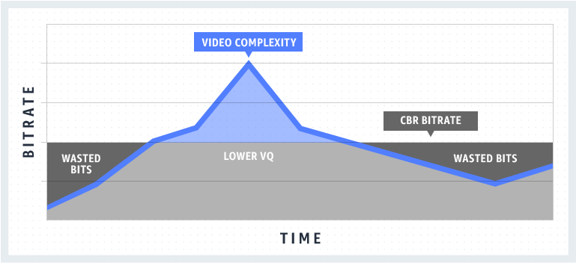
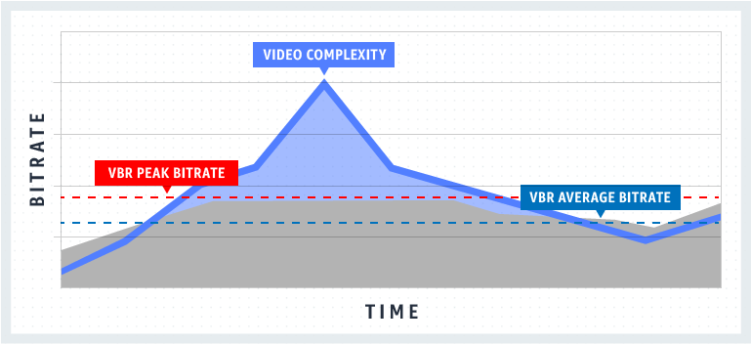
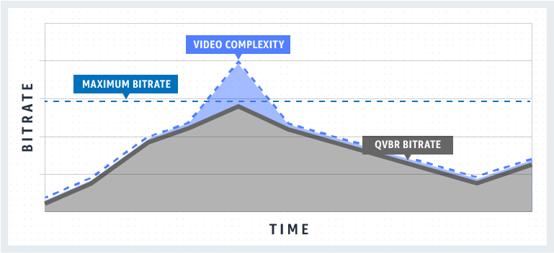
Q1 (Prof. Maria Trujillo) : ¿Como abordaría la compresión de video inteligente su proyecto de investigación?
Rate control is the ability of the video encoder to distribute its budget of bits among the frame sequences following a specific criteria (quality or bitrate).
Rate control is a well-known feature in HEVC and AV1 using 2 passes
A key factor for AV1 poor performance on real-time is the weakness of rate control mechanism in 1-pass (Fang, 2020 )
AV2 expects to include VBR and Context VBR tools as part of the reference codec (AOM, 2020)
CNN for predicting bits allocation and distortion have me reported by (Gomez, 2020) and (﻿J. Hu, 2018)
Figure 5. Rate control mechanism for VOD
CBR
VBR
Svt[warn]: The VBR and CVBR rate control modes are a work-in-progress projects, and are only available for demos, experimental and further development uses and should not be used for benchmarking until fully implemented.
QBR
Note: AV2 reference code error message when CVBR is enabled
Sources: aws-elemental
Notes:
Consideremos diferentes escenarios de vigilancia: un vestíbulo vacío de un hotel en las primeras
horas de la mañana, una estación de tren en hora punta; un vestíbulo de un centro comercial
antes de Navidad y una oficina en el fin de semana, cada situación está en un estado diferente.
Por lo tanto, es esencial optimizar tanto la calidad de la imagen como la velocidad de bits,
capturando los niveles de detalle forense cuando sea necesario, y evitando los períodos de
grabación de la "nada de alta resolución".
Por ejemplo, en el vestíbulo vacío del hotel en las primeras horas de la mañana hay muy poco
sucediendo, aún así las cámaras podrían estar grabando en alta resolución a velocidad de frame
completo, usando un ancho de banda y almacenamiento significativos.
A medida que la calidad de las cámaras de videovigilancia mejora casi exponencialmente, la
compresión de “vídeo inteligente” ha pasado rápidamente de ser un "bien para tener" a ser
absolutamente esencial: sin ella, la transferencia de datos y las demandas de almacenamiento
serán casi imposibles de soportar. Con eso viene el riesgo de perder detalles críticos para las
investigaciones, o la incapacidad de retener el material grabado el tiempo suficiente para un
análisis completo y exhaustivo. Sería una ironía si la calidad de las cámaras de vigilancia resultara
en demandas de datos tan altas que pocos pudieran darse el lujo de aprovechar sus beneficios.
¿Como abordaría la compresión de video inteligente su proyecto de investigación?

Slide 11
Q2 (Prof. Maria Trujillo) : ¿Como garantizará en su propuesta la calidad del contenido para que cumpla con las tres funciones básicas (la protección y la prevención, la detección y la recogida de pruebas)?
Protection/prevention
Detection
Evidence collection
Distributed low-cost
video cameras
Real-time
Efficient
storage
Scenario
Requirements
High quality at
Low bitrate
Less
complexity
Compression
efficiency
Involved tools
Upscaling
Restoration filters
Intra/Inter
Rate-control
(Joshi, 2020)
(D. Mukherjee, 2017)
﻿(Y.-J. Chang, 2019)
﻿(Gomez, 2020)
Notes:
SEGUNDA PREGUNTA
Los sistemas de vigilancia urbana pueden desempeñar funciones diferentes, lo que se debe a la
compleja naturaleza de las imágenes captada por las cámaras, que consisten en eventos y sus
secuencias, espacios, personas, objetos materiales y sus cambios dinámicos en el tiempo y el
espacio. Según la aplicación de la videovigilancia, hay tres funciones básicas en el ámbito de la
seguridad y el orden públicos: la protección y la prevención, la detección y la recogida de pruebas.
La primera función implica la disuasión de los posibles autores de delitos y faltas. Se basa en la
creencia de que las personas son racionales y calculan los riesgos que implican sus acciones, y
debido a la presencia de una cámara renunciarán a sus planes criminales. La función de detección,
a través de la grabación de eventos y todo tipo de comportamiento, permite la detección de
delitos específicos y la respuesta inmediata de los organismos autorizados. Por lo tanto, brinda la
posibilidad de determinar la ocurrencia de un evento que puede ser considerado como un delito y
registrar el comportamiento de las personas que participan en tal evento y la forma en que los
autores actuaron. La función de reunión de pruebas, por otra parte, indica la posibilidad de tratar
de identificar grupos o personas individuales y objetos materiales sobre la base de un conjunto de
imágenes grabadas del lugar de un acontecimiento registrado por un sistema de vigilancia por
vídeo.
¿Como garantizara en su propuesta la calidad del contenido para que cumpla con las tres
funciones básicas?

Slide 12
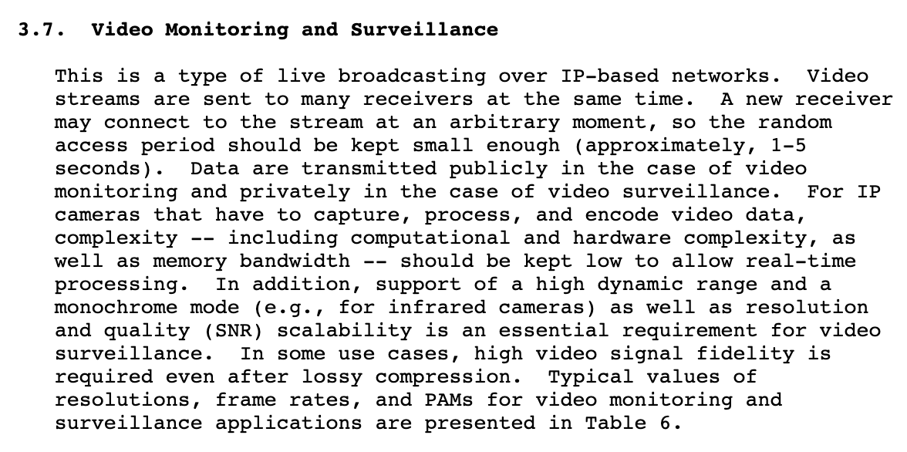
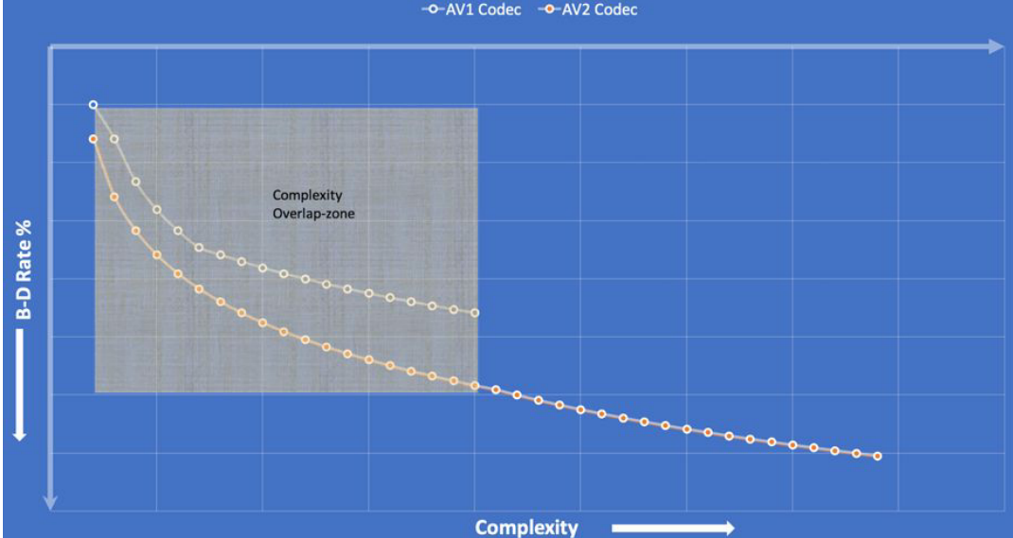
Q1 (Prof. Sergio Gutierréz) : Sírvase indicar, a partir de referencias a la literatura científica, ¿cuáles son los 3 principales desafíos que presenta específicamente la compresión de video en este contexto?
AV1 main weakness and AV2 challenge (AOM,2020), (Fang, 2020)
Sources: ﻿AOM Video Codec Requirements Draft Proposal (AV2)
AV2 complexity < 2xAV1
Sources: https://tools.ietf.org/html/rfc8761 (2020)
Super-resolution (Joshi,2020)
Notes:
A partir del título que plantea en el documento remitido, se indica que el
contexto de su problema de investigación corresponde a la videovigilancia
urbana. Sírvase indicar, a partir de referencias a la literatura científica,
¿cuáles son los 3 principales desafíos que presenta específicamente la
compresión de video en este contexto?

Slide 13
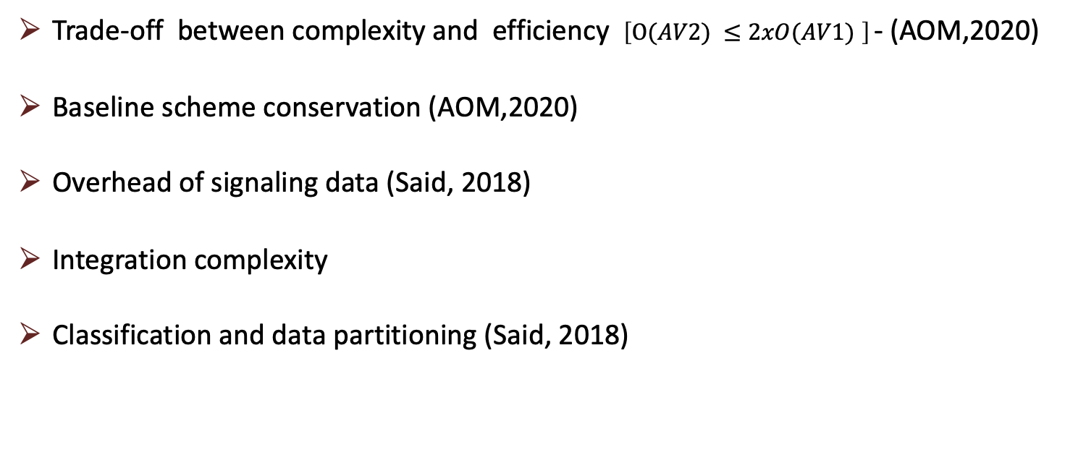
Q2 (Prof. Sergio Gutierréz) : Sírvase indicar, a partir de la literatura, ¿qué limitantes de dicho codificador se plantean como susceptibles de ser abordadas mediante técnicas de aprendizaje de máquina?
Trade-off between complexity and efficiency $\left[Ο(AV2) ≤2xO(AV1) \right]$ - (AOM,2020)
Baseline scheme conservation (AOM,2020)
Overhead of signaling data (Said, 2018)
Integration complexity
Classification and data partitioning (Said, 2018)
Notes:
En la indicación de su propuesta, se plantea la exploración de algoritmos
de aprendizaje de máquina como estrategia para mejorar la operación de un
codificador referenciado en la literatura. Sírvase indicar, a partir de la
literatura, ¿qué limitantes de dicho codificador se plantean como
susceptibles de ser abordadas mediante técnicas de aprendizaje de
máquina?

Slide 14
References
Panayides, A. S., Pattichis, M. S., Pantziaris, M., Constantinides, A. G., & Pattichis, C. S. (2020). The Battle of the Video Codecs in the Healthcare Domain - A Comparative Performance Evaluation Study Leveraging VVC and AV1. IEEE Access, 8, 11469–11481. https://doi.org/10.1109/ACCESS.2020.2965325
Bitmovin. (2019). Video Developer Report 2019. Bitmovin, 80.
Sandvine, (2020). Phenomena Report COVID-19 Spotlight. Sandvine.
Dong, L. I. U., Yue, L. I., Jianping, L. I. N., Houqiang, L. I., & Feng, W. U. (2020). Deep learning-based video coding: A review and a case study. In ACM Computing Surveys (Vol. 53, Issue 1). https://doi.org/10.1145/3368405
Bross, Benjamin, JIANLE CHEN, JENS-RAINER OHM, GARY J. SULLIVAN, Y.-K. W. (2020). Developments in International Video Coding Standardization After AVC with an Overview of Versatile Video Coding. Proc_IEEE, July, 1–31. https://doi.org/10.1109/JPROC.2020.3043399
Lei, R., Zhao, X., Ronca, D., Choi, K., Katsavounidis, I., Xu, Y., & Krishnan, J. (2020). AOM Video Codec Requirements Draft Proposal.
Karwowski, D., Grajek, T., Klimaszewski, K., Stankiewicz, O., Stankowski, J., & Wegner, K. (2017). 20 years of progress in video compression – From MPEG-1 to MPEG-H HEVC. General view on the path of video coding development. Advances in Intelligent Systems and Computing, 525(October), 3–15. https://doi.org/10.1007/978-3-319-47274-4_1
Birman, R., Segal, Y., & Hadar, O. (2020). Overview of Research in the field of Video Compression using Deep Neural Networks. Multimedia Tools and Applications, 79(17–18), 11699–11722. https://doi.org/10.1007/s11042-019-08572-3
Joshi, U., Mukherjee, D., Chen, Y., Parker, S., & Grange, A. (2019). In-loop Frame Super-resolution in AV1. 2019 Picture Coding Symposium, PCS 2019, 1–5. https://doi.org/10.1109/PCS48520.2019.8954553
Fang, M., Han, Y., & Wen, J. (2020). Genetic Algorithm Based Rate Control for AV1. IEEE Signal Processing Letters, 27, 520–524. https://doi.org/10.1109/LSP.2020.2976578
﻿J. Hu, W. Peng, and C. Chung. Reinforcement learning for HEVC/H.265 intra- frame rate control. In 2018 IEEE International Symposium on Circuits and Sys- tems (ISCAS), 2018.
D. Mukherjee, S. Li, Y. Chen, A. Anis, S. Parker and J. Bankoski, "A switchable loop-restoration with side-information framework for the emerging AV1 video codec," 2017 IEEE International Conference on Image Processing (ICIP), Beijing, 2017, pp. 265-269, doi: 10.1109/ICIP.2017.8296284.
﻿Y.-J. Chang, H.-J. Jhu, H.-Y. Jian, L. Zhao, X. Zhao, X. Li, S. Liu, B. Bross, P. Keydel, H. Schwarz, D. Marpe, and T. Wiegand. Intra prediction using mul- tiple reference lines for the versatile video coding standard. In A. G. Tescher and T. Ebrahimi, editors, Applications of Digital Image Processing XLII, volume 11137, pages 302 – 309. International Society for Optics and Photonics, SPIE, 2019.
Sullivan, G. J., Ohm, J. R., Han, W. J., & Wiegand, T. (2012). Overview of the high efficiency video coding (HEVC) standard. IEEE Transactions on Circuits and Systems for Video Technology, 22(12), 1649–1668. https://doi.org/10.1109/TCSVT.2012.2221191
Said, A. (2018). Machine learning for media compression: Challenges and opportunities. APSIPA Transactions on Signal and Information Processing, 7, 1–11. https://doi.org/10.1017/ATSIP.2018.12

Slide 15
References
Panayides, A. S., Pattichis, M. S., Pantziaris, M., Constantinides, A. G., & Pattichis, C. S. (2020). The Battle of the Video Codecs in the Healthcare Domain - A Comparative Performance Evaluation Study Leveraging VVC and AV1. IEEE Access, 8, 11469–11481. https://doi.org/10.1109/ACCESS.2020.2965325
Bitmovin. (2019). Video Developer Report 2019. Bitmovin, 80.
Sandvine, (2020). Phenomena Report COVID-19 Spotlight. Sandvine.
﻿V. Sze, M. Budagavi, and G. J. Sullivan. High Efficiency Video Coding (HEVC): Algorithms and Architectures. Springer International Publishing, 2014.
Dong, L. I. U., Yue, L. I., Jianping, L. I. N., Houqiang, L. I., & Feng, W. U. (2020). Deep learning-based video coding: A review and a case study. In ACM Computing Surveys (Vol. 53, Issue 1). https://doi.org/10.1145/3368405
Bross, Benjamin, JIANLE CHEN, JENS-RAINER OHM, GARY J. SULLIVAN, Y.-K. W. (2020). Developments in International Video Coding Standardization After AVC with an Overview of Versatile Video Coding. Proc_IEEE, July, 1–31. https://doi.org/10.1109/JPROC.2020.3043399
Lei, R., Zhao, X., Ronca, D., Choi, K., Katsavounidis, I., Xu, Y., & Krishnan, J. (2020). AOM Video Codec Requirements Draft Proposal.
Karwowski, D., Grajek, T., Klimaszewski, K., Stankiewicz, O., Stankowski, J., & Wegner, K. (2017). 20 years of progress in video compression – From MPEG-1 to MPEG-H HEVC. General view on the path of video coding development. Advances in Intelligent Systems and Computing, 525(October), 3–15.
Birman, R., Segal, Y., & Hadar, O. (2020). Overview of Research in the field of Video Compression using Deep Neural Networks. Multimedia Tools and Applications, 79(17–18), 11699–11722. Gomez, C. M. S. (2020). Learned-based Intra Coding Tools for Video Compression by. April.
﻿Laude T, Ostermann J (2016) Deep learning-based intra prediction mode decision for HEVC. Picture Coding Symposium (PCS), IEEE.
﻿J. Li, B. Li, J. Xu, R. Xiong, and W. Gao, “Fully connected network-based intra prediction for image coding,” IEEE Transactions on Image Processing, vol. 27, no. 7, pp. 3236–3247, 2018.
﻿Cui W, Zhang T, Zhang S, Jiang F, Zuo W, Zhao D (2018) Convolutional neural networks based intra prediction for HEVC. arXiv preprint arXiv:1808.05734
﻿Huo S, Liu D, Wu F, Li H (2018) Convolutional neural network-based motion compensation refinement for video coding. IEEE International Symposium on Circuits and Systems (ISCAS), pp. 1–4
﻿Zhang H, Song L, Luo Z, Yang X (2017) Learning a convolutional neural network for fractional interpolation in HEVC inter coding. IEEE Visual Communications and Image Processing (VCIP), pp. 1–4
﻿S. Puri, S. Lasserre, and P. Le Callet. CNN-based transform index prediction in multiple transforms framework to assist entropy coding. In 2017 25th European Signal Processing Conference (EUSIPCO), pages 798–802, 2017.
﻿P. Liu, H. Zhang, K. Zhang, L. Lin, and W. Zuo, “Multi-level wavelet-CNN for image restoration,” in CVPR Workshops, 2018, pp. 773–782.
﻿M. Afonso, F. Zhang, and D. R. Bull, “Video compression based on spatio-temporal resolution adaptation,” IEEE Transactions on Circuits and Systems for Video Technology, vol. 29, no. 1, pp. 275–280, 2019.
Y. Li, B. Li, D. Liu, and Z. Chen, “A convolutional neural network-based approach to rate control in HEVC intra coding,” in VCIP. IEEE, 2017, pp. 1–4.
Agustsson, E., Minnen, D., Johnston, N., Ballé, J., Hwang, S. J., & Toderici, G. (2020). Scale-space flow for end-to-end optimized video compression. Proceedings of the IEEE Computer Society Conference on Computer Vision and Pattern Recognition, 8500–8509. https://doi.org/10.1109/CVPR42600.2020.00853
﻿Ball’e J, Laparra V, Simoncelli EP (2017) End-to-end optimized image compression. International Conference on Learning Representations (ICLR)
﻿Chen Z, He T, Jin X, Wu F (2019) Learning for video compression. IEEE Transactions on Circuits and Systems for Video Technology
﻿Santurkar S, Budden D, Shavit N (2018) Generative compression. Picture coding symposium (PCS). IEEE, pp. 258–262
﻿Toderici G, Vincent D, Johnston N, Jin Hwang S, Minnen D, Shor J, Covell M (2017) Full resolution image compression with recurrent neural networks. IEEE Conference on Computer Vision Pattern Recognition, pp. 5306–5314
Discussion
(Q&A)

Slide 16
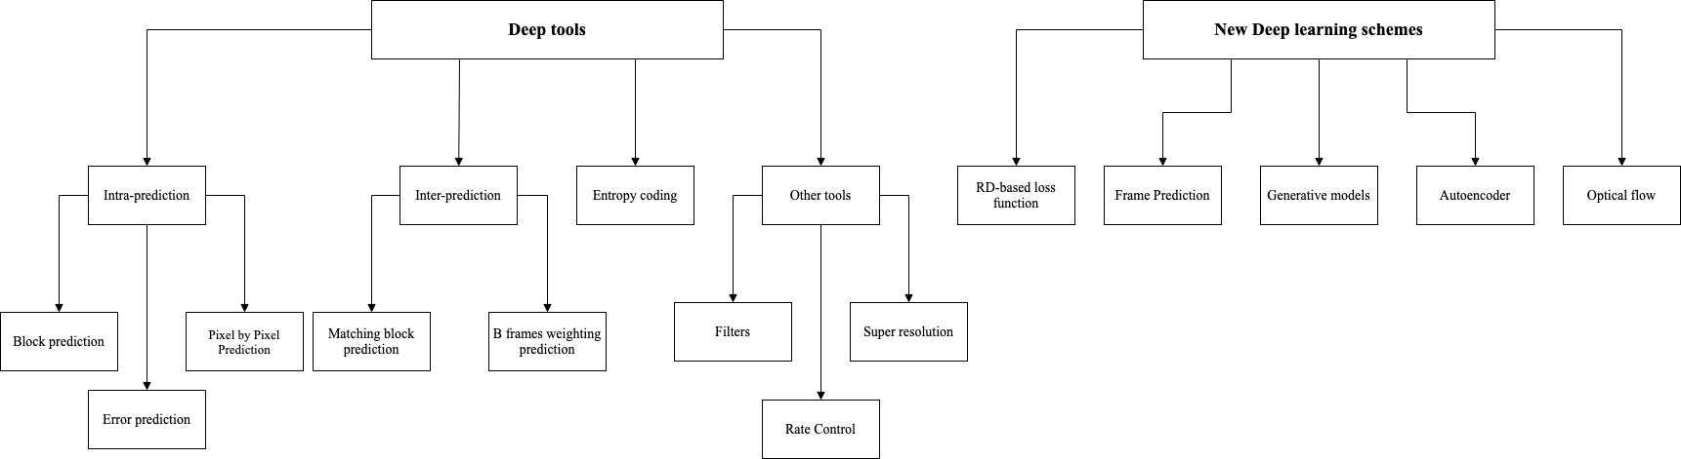
State of the art – Deep tools vs Holistic deep coding schemes
Figure 4. Deep learning on video coding
Note: Built from multiples source which are described in the reference section

Slide 17
State of the art – Deep tools vs Holistic deep coding schemes (cont)
Deep tools
Intra | Block prediction | (Laude, 2016)
 | Error prediction | (Cui, 2018)
 | Pixel by pixel prediction | (Li, 2018)
Inter | Matching blocks | (Huo, 2018)
 | Frame weighting prediction | (Zhang, 2018)
Entropy coding |  | (Puri, 2017)
Other tools | Filters | (Liu, 2018)
 | Super-resolution | (Afonso, 2019)
 | Rate control | (Li, 2017)
New deep learning schemes
RD-based loss function | (Balle,2017)
Frame prediction | (Chen, 2019)
Generative models | (Santurkar, 2018)
Autoencoder | (Toderici, 2017)
Optical flow | (Agustsson, 2020)
Table 2. E2E deep learning based video coding
“﻿Despite considerable progress on end-to-end optimized deep networks for image compression, video coding remains a challenging task”. (Agustsson,2020) - Google
Table 1. Deep tools for video coding

